Slide 1
فن الالقاء ومواجهة الجمهور
اعداد
د. كوثر عبد الرحمن
المدربة جوان عدنان

Slide 2
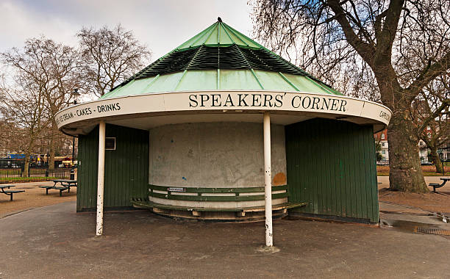

Slide 3
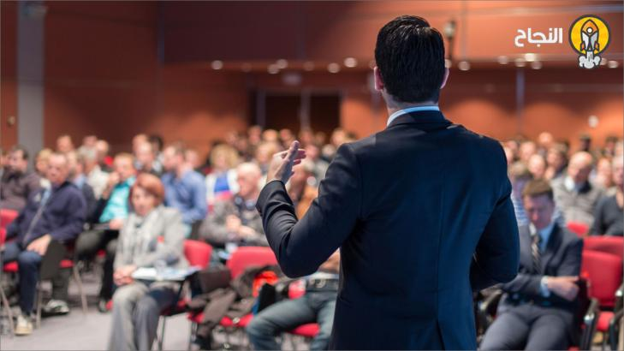

Slide 4
فن الالقاء
هو مهارة وتكنيك في استغلال الصوت البشري وتطويع نبراته حسب الموقف واللغة للتأثير على الجمهور لإيصال فكرة او معلومة ما .

Slide 5
عناصر الالقاء
اولا
المصدر
(هو الشخص الملقي)
الالقاء غير المباشر
الالقاء المباشر

Slide 6
ثانيا
الجمهور
(اعرف جمهورك)

Slide 7
ثالثا
القناة
(أساليب الالقاء)

Slide 8
رابعا
الاستجابة
(مدى استفادة الجمهور من الموضوع)

Slide 9
خامسا
المؤثرات
(المؤثرات الخارجية)

Slide 10
قاعدة فن الالقاء
أمريكا: كيف انت في قاعة التدريب تظهر كأمريكا، فأمريكا تمتاز بالاقتصاد والقوة والدائمية وهنا يظهر فن ايحاء السلطة، بمعنى اخر اعرف عن نفسي للجمهور بشكل جيد.
ألمانيا: وألمانيا تهتم بالجودة والأداء.
فرنسا: فرنسا تهتم بالمظهر، لذا يجب على المدرب أن يكون جميلاً، صاحب مظهر، ذو أناقة بالإضافة إلى اختياره للقاعة التي سيتم إعطاء التدريب فيها، وانتقاء الكلمات المؤثرة التي سيتم القاؤها على الجمهور.
سويسرا: سويسرا يجب أن تكون حيادياً، يعني أن يفصل المدرب الدين والسياسة عن المحاضرة التدريبية.

Slide 11
الأدوات والمهارات
الثقافة والخبرة الواسعة في الموضوع الذي يتحدث عنه
الثقة بالنفس (من اهم المهارات)
التفاعل مع النص باستخدام نبرة الصوت ولغة الجسد (أي تذوق النص مع تنويع طبقات الصوت)
التحضير الجيد للموضوع

Slide 12
لغة الجسد عند الالقاء
حركة النعامة
حركة البهلوان
حركة الطائر المرفرف
حركة المائل او الملفوف
حركة الكنغر
حركة حرف V
حركة حرف W
حركة الأسد داخل القفص
حركة قاطع اللحم

Slide 13
أنواع الوقفات في لغة الجسد
رقم 11
رقم 7
الوقفة المائلة

Slide 14
عناصر الالقاء الجسدي
يتضمن الإلقاء الفعّال ثلاثة عناصر رئيسية: الصوت، الجسد واللغة
ويتضمن الإلقاء الصوتي:
معدل السرعة والتوقفات، حجم الصوت، طبقة الصوت وتغيراتها، نوعية الصوت، النطق واللفظ.
بينما تتضمن عناصر الإلقاء الجسدي هي:
المظهر، الوقوف، تعابير الوجه، الاتصال البصري، الحركة، الإيماءات.

Slide 15
كيف يعزز الإلقاء الجسدي من إلقائك؟

Slide 16
خطوات ترسيخ الموضوع في اذهان الجمهور؟
التركيز على المفردات التي تقوي الهدف الأساس فيشدد على الكلمات المهمة ويخفض من الكلمات غير المهمة.
التغيير من طبقات الصوت ، وذلك يساهم بالتأثير في المستمع وجلب اهتمامه
ان يكون الأسلوب متميزا عن غيره فالأسلوب الجيد اهم من الكلمات في الالقاء وذلك يؤكد أهمية الشخصية ومدى نجاحها في التأثير بالجمهور.
الوقوف بعد عرض فكرة مهمة فذلك الوقوف يساهم بترسيخ الفكرة في اذهان المستمعين

Slide 17
كيف تتغلب على الرهبة عند مواجهة الجمهور؟
كسر حاجز الخوف قرار
الأفضل في المحاضرة الأولى تضع شخص تثق به بين الجمهور توجه عيناك له لتطمئن
التدريب وكثرة الممارسة
كن بسيطا وكن ودودا (كن على طبيعتك)

Slide 18
تمنياتي لكم بالتوفيق

